Slide 1
Svetovni dan poezije
21. marec

Slide 2
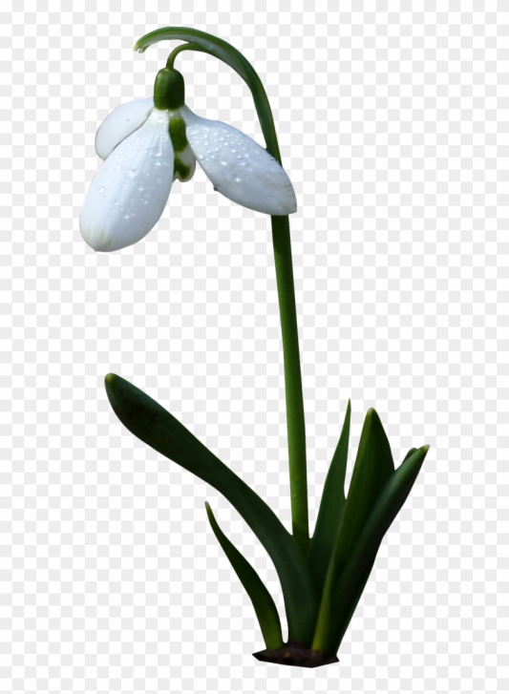
Prvi pomladni dan (čeprav se je pomlad začela letos 20. 3.) je svetovni dan poezije.
Dan, ko pesem budi v nas vero v moč besede.

Slide 3
Kaj je poezija?
Fran (SSKJ):
literarno ustvarjanje, katerega izrazna oblika je pesem, pesništvo
pesniška dela, pesmi
DNEVI (Bina Štampe Žmavc) Le kaj naj z dnevi, ki so odrasli, dolgi, dolgočasni, kot da so stoletja rasli! Najlepši dnevi so hitri kot škratki, kar naprej rastejo, a so zmeraj prekratki.

Slide 4
UNESCO je leta 1999 razglasil 21. 3. za svetovni dan poezije z namenom promoviranja branja, pisanja, objavljanja in učenja poezije po vsem svetu. Ste vedeli, da nekateri poezijo imenujejo “kraljica literature”?
Poezijo lahko povežemo z začetkom pomladi. Moč poezije in pomladi naj nas navdahne za lepo in dobro.
Vsak jezik ima svojo poezijo in vsak človek ima svoj ključ do poezije.
V počastitev Svetovnega dneva poezije tudi ti danes glasno preberi kakšno pesem.
Lahko tudi katero od štirih, ki so na naslednjih straneh.

Slide 5
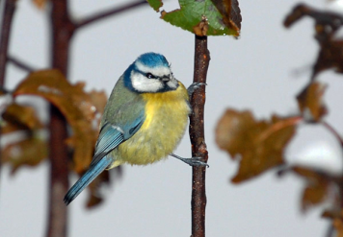
POMLADNA (Feri Lainšček) Rad bi šel k škratom iz Širne Poljane, ki s prvimi zvončki budijo zaspane. Saj sonce se zopet globoko priklanja, konec je mraza in zimskega spanja. Iz sodov nebeških pomlad se razliva, živ je že travnik in plodna bo njiva. Lepe so barve, ki Jurij jih nosi, še lepši so glasi, ki vetrc jih trosi.
SINIČKE (Anja Štefan)
Breza na vrtu pozimi ni sama,
družbo ji delajo drobne siničke,
v vetru in mrazu in snegu ledenem
z veje na vejo drhte perutničke.
Spodaj, kjer breza ima korenine,
tam pa voluharček z mamo kramlja:
»Čudne siničke … Ne bi jih zeblo,
če bi skopale si rov kot midva.«
Mama mu pravi: »Sinko moj zlati,
ptički živijo drugače kot mi.
Rovi so topli, a temni in ozki,
vsaka sinička pa rada leti.«

Slide 6
SANJSKE NOGAVICE (Zvezdana Majhen) Ko se noč spusti z neba po srebrni niti, so otroci v posteljah z odejami pokriti. Na oči jim sedajo lahke bele ptice, s kljunčki tiho pletejo sanjske nogavice. V spanju jih nataknejo vsem, ki trdno spijo, lička jim poljubijo, v neznano odletijo.
MOŽJE (Tihomila Dobravc) Dvanajst mož sestavlja četo, ki koraka kar vse leto. Prva dva skoz sneg in mraz sta napravila si gaz. Tretji že po suhem hodi, v mokrem spet četrti brodi. Peti skače, ker je mlad, prek zelenih, cvetnih trat. Šestemu je že toplo, sonce greje mu telo. Sedmemu nadvse je vroče, tudi osmi je brez moče. Pa shladi se mož deveti, še bolj moker je deseti. Ko enajsti prikoraka, polna je že luža vsaka. Kakšen pa dvanajsti boš? Ej, saj si – sneženi mož! Naj pove mi, če kdo ve, kdo so slavni ti možje?

Slide 7
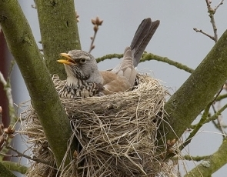
Tvoja današnja naloga
Preberi pesmico
Pomladno čiščenje, Neža Maurer
Kos je pospravil stanovanje, opral vejo pred gnezdom in rekel mladim: »igrajte se na livadi!« Mladi pa – kot mladi: brez copat v gnezdo, pa v lužo in spet nazaj ... Ja kaj čudnega, če je zvečer pri kosovih direndaj?

Slide 8
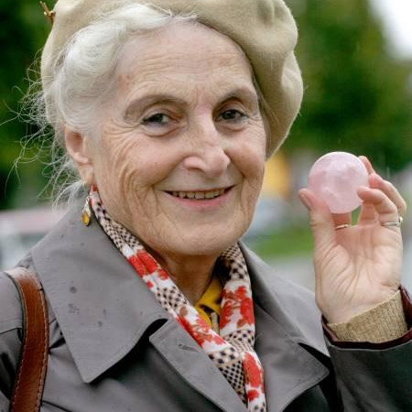
Pesmico (skupaj z naslovom in pesnico) lepo prepiši v zvezek (ne po svoje…upoštevaj kitice, vrstice…tako kot jo je zapisala pesnica)
Beseda o pesnici:
Neža Maurer Škofič, slovenska slavistka, pesnica, pisateljica, novinarka, publicistka, urednica in pedagoginja, rojena 22. 12.1930, Podvin pri Polzeli.
Poišči kraj Polzelo na zemljevidu
(v kateri pokrajini leži – malo ponovimo
DRU)

Slide 9
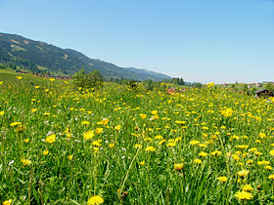
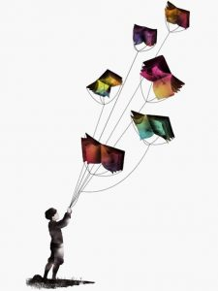
V pesmi najdeš besedo livada.
Razlaga besede - večja površina, porasla s travo, cvetlicami
Pesem ilustriraj -
uporabi barvice!
Napiši kakšno kitico svoje pesmi,
mogoče si jo že v soboto
(kot smo ti zapisale na spletno stran).
Tokrat v svoj zvezek.

Slide 10
BERITE, USTVARJAJTE IN OSTANITE ZDRAVI!

